Slide 1



Фізика – наука про природу. Фізичні тіла та фізичні явища
7
Перейти на Ютуб-канал «Дистанційне навчання»
Урок 1

Slide 2
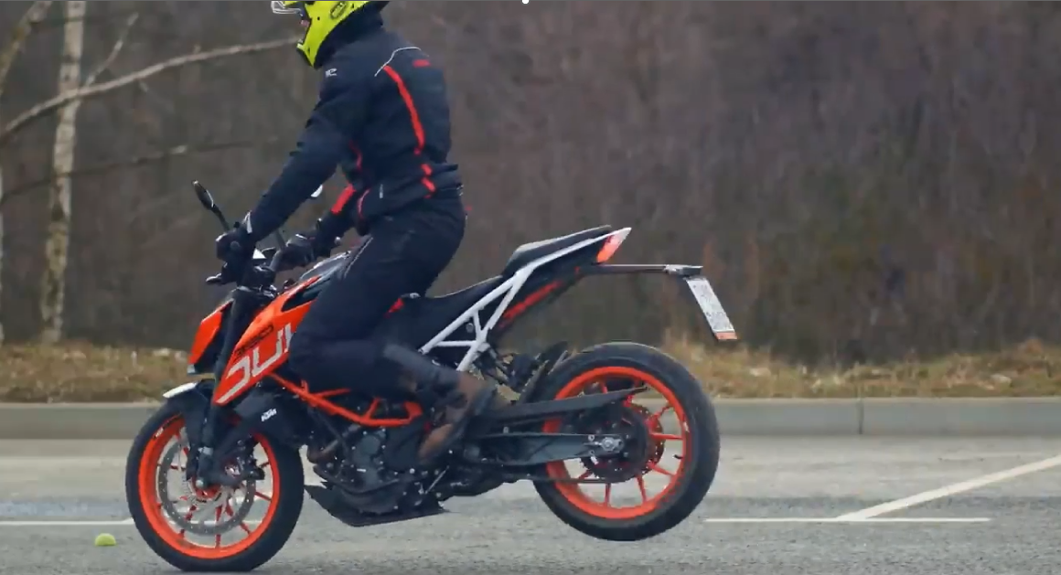
Незалежно від якості гальм, для зупинки тіла потрібен певний час. Інакше не буває: миттєва зупинка неможлива.

Slide 3
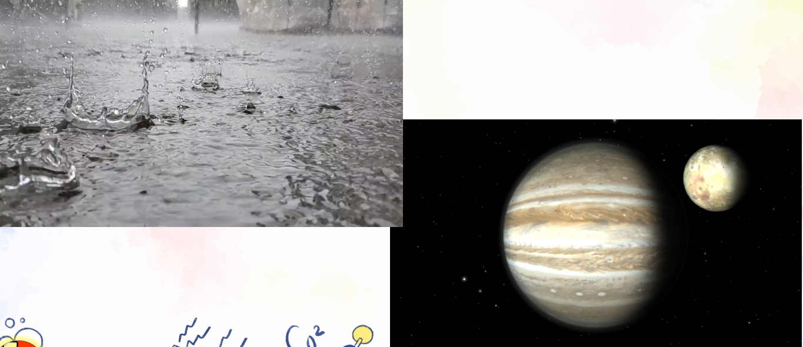
Минуло багато століть, перш ніж учені дійшли висновку, що падіння тіл та обертання планет навколо Сонця підпорядковуються єдиному закону — закону всесвітнього тяжіння.

Slide 4
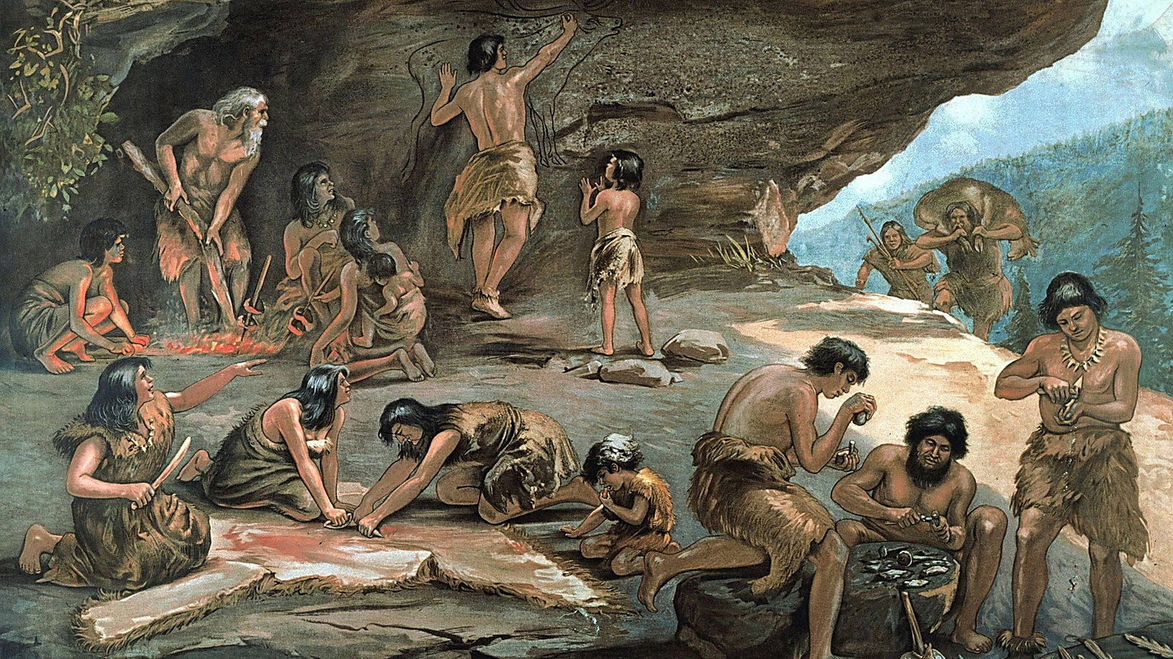
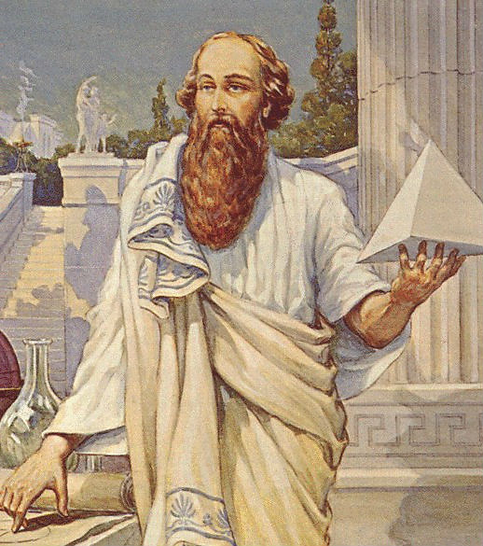
А починалося все в далеку давнину. До вивчення природи людей спонукали передусім практичні потреби: захиститися від негоди, хижаків, зібрати врожай, врятуватися від ворогів тощо.

Slide 5
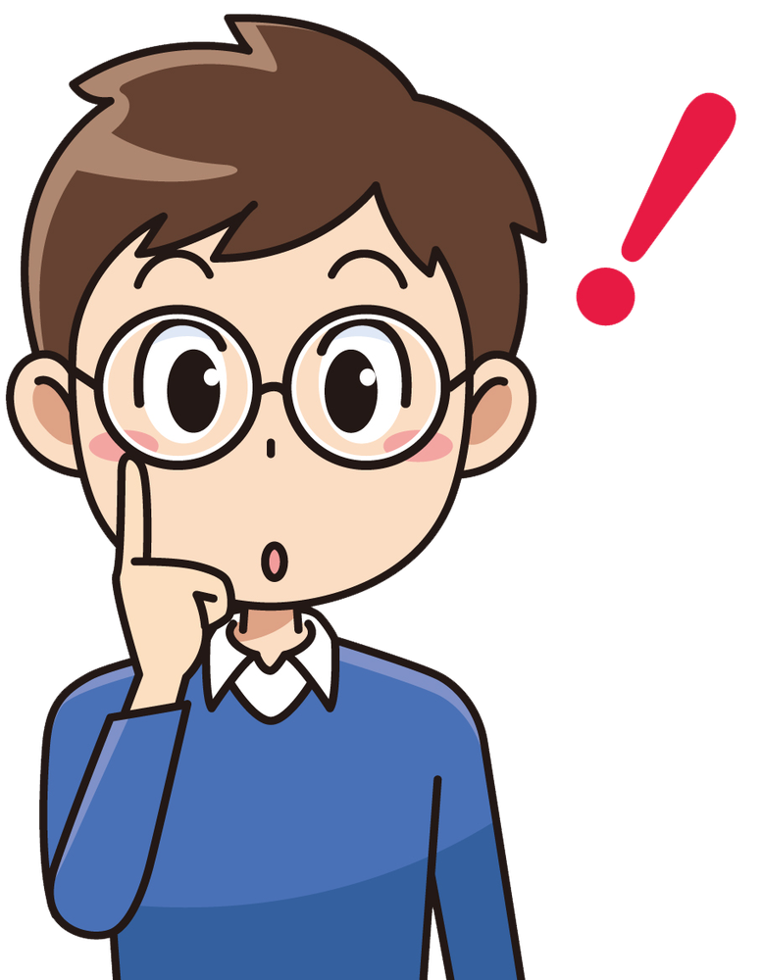
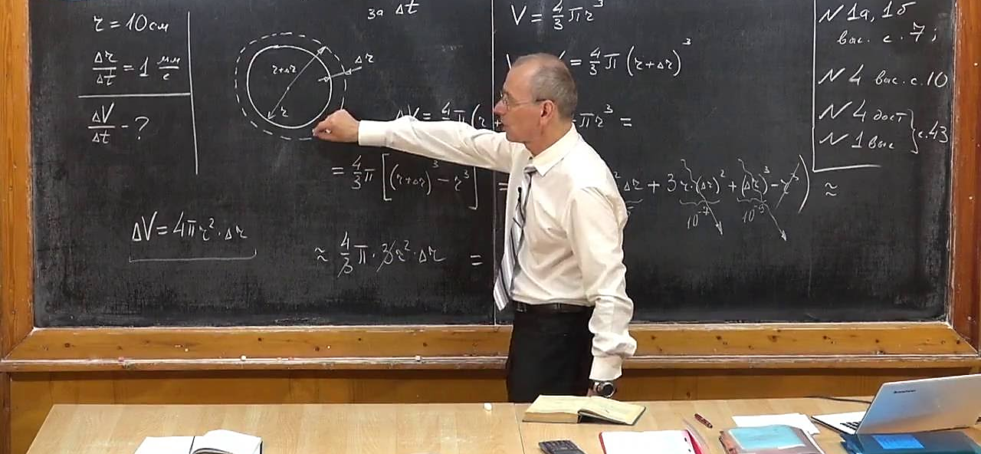
Фізика — це природнича наука, яка вивчає найзагальніші закономірності явищ природи, властивості та будову матерії, закони її руху.

Slide 6
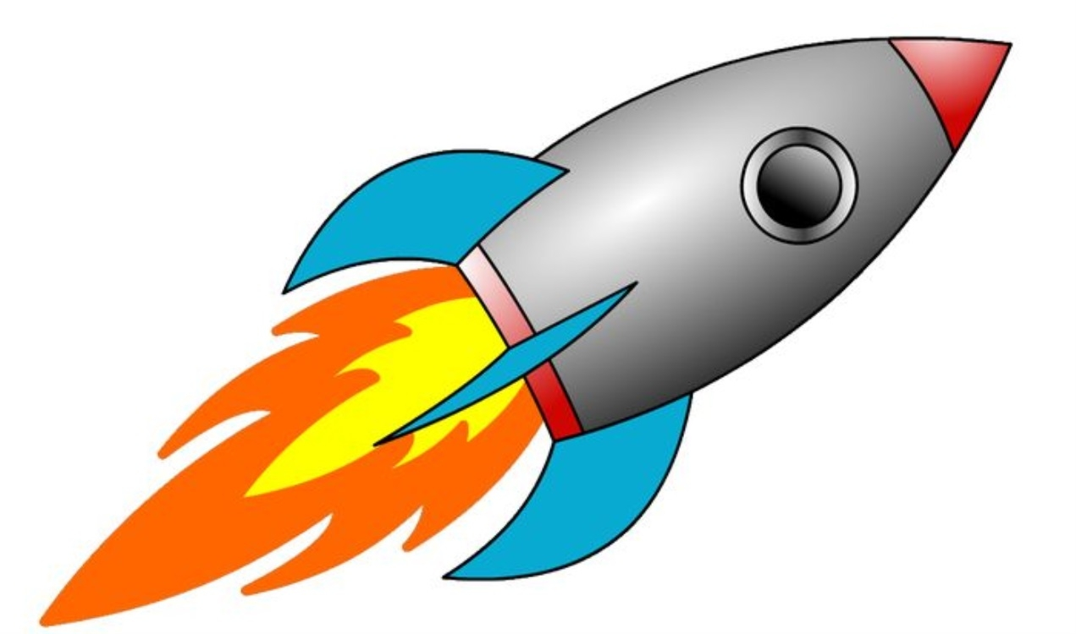

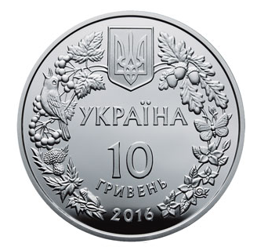
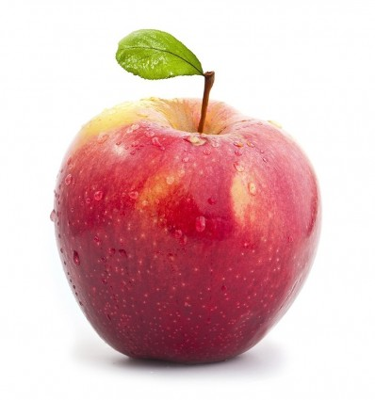

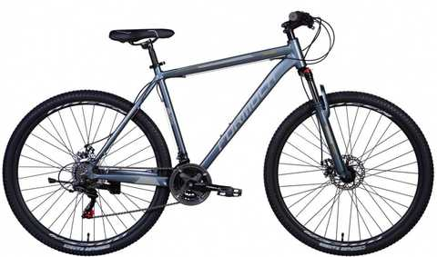
Фізичне тіло — це об’єкт із речовини, який має зовнішню межу.

Slide 7










Повну презентацію дивіться у відеоуроці.
−
−
−
−

